Slide 1
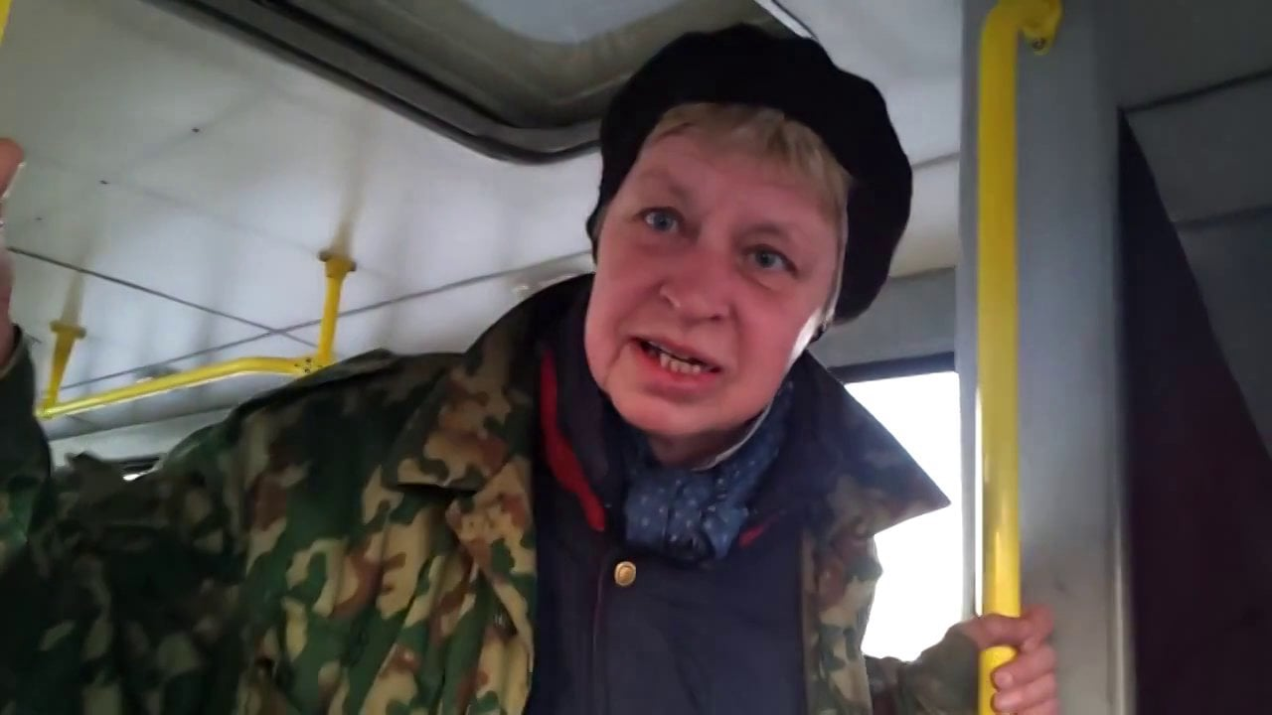
Стартуем!

Slide 2

TiVo – управляй своим телевидением!
Устал гонять каналы? Мы погоняем за тебя! TiVo™ – гоняем каналы с 1999 года.

Slide 3

Бизнес модель
Компания TiVo производит устройства цифровой видеозаписи, которые позволяют смотреть транслируемые по ТВ передачи в удобное пользователю время, и реализует их через интернет и магазины.

Slide 4
Сегментация: цель и масштаб сегментации
Цель рекламной кампании:
Увеличение уровня узнаваемости бренда
Увеличение сбыта
Целевая аудитория:
Крупные семьи разнообразного возрастного состава.
Доход выше среднего
Социальный статус: семейные люди с престижной и давно занимаемой должностью
Характеристика: новаторы, любят продемонстрировать свой статус путем приобретения высокотехнологичных девайсов

Slide 5
Сегментация: анализ рынка
Размер - в США (1999г) насчитывается 102 млн домохозяйств с телевизорами
Рост - в 1999 году количество семей с ТВ с диагональю экрана в 25 дюймов и больше с подключенной аудио системой Surround-sound достигло 20 миллионов. По сравнению с 1995 годом прирост составил около 300%.Потребители от не потребителей отличаются в основном размером дохода.
Конкурентная позиция — вне рынка, на данный момент услугами компании пользуются меньше 0,1% потенциальных потребителей

Slide 6
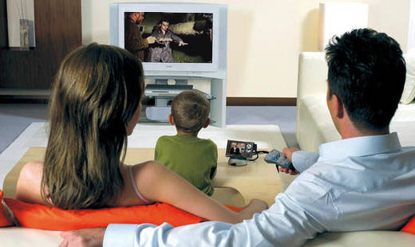
Выбор целевого сегмента
Крупные семьи высокого достатка и разнообразного возрастного состава. Т. к. для стариков и детей любимым времяпрепровождением является просмотр ТВ, они могут выступить инициаторами приобретения продукции нашей компании, при условии что до них дойдет эта информация.
Так же предлагаемые услуги дадут возможность избежать конфликтов, вызываемых одновременно идущими передачами, которые в больших семьях неизбежны.

Slide 7

Каналы коммуникации
ТВ
Наружная и indoor реклама
Радио
Интернет
Демонстрационные стенды в точках продаж
Обучение работников магазинов пользованию устройством
Передача оборудования во временное пользование

Slide 8

Формулировка позиционирования
TiVo избавит семью от неудобств, возникающих при просмотре ТВ, благодаря функциям записи, перемотки и паузы обеспечиваемых уникальным оборудованием

Slide 9
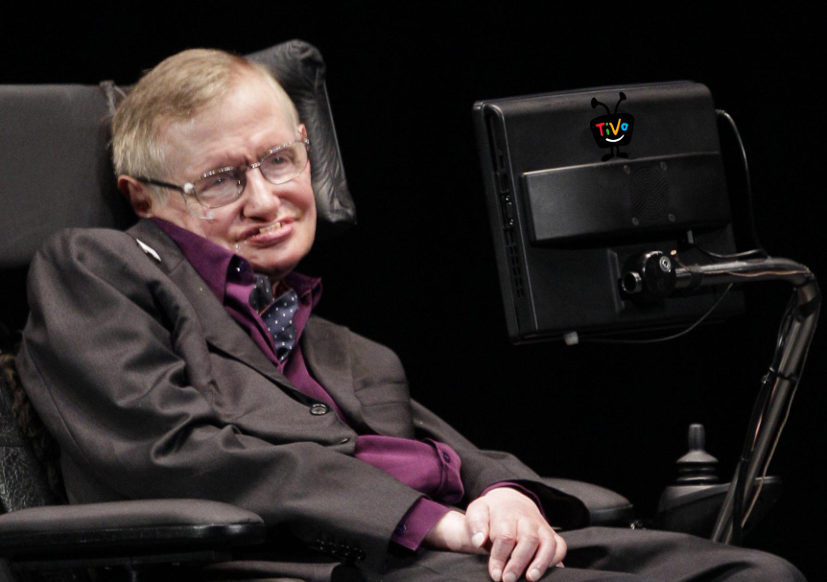
Прототип потребителя TiVo
Акакий: 30-45 лет, женатый человек с детьми, доволен занимаемой должностью инженера на крупном производстве. Поздно приходит домой с работы и смотрит телевизор.

Slide 10
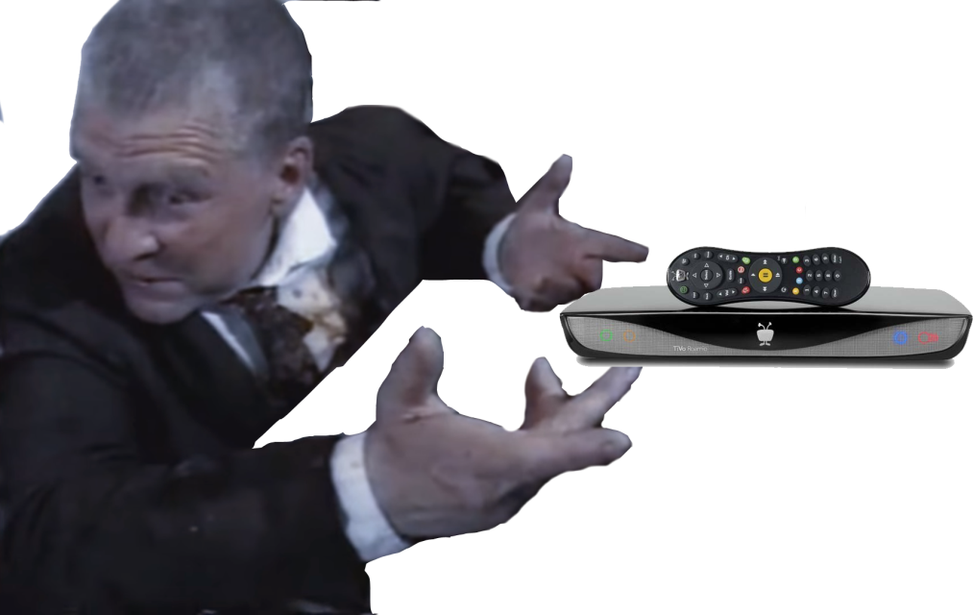

Уникальное торговое предложение TiVo
ДЛЯ семей среднего достатка с телевизором
КОТОРЫЕ не всегда могут посмотреть желаемые телепередачи из-за их неудобного времени трансляции
ПРОДУКТ - цифровое записывающее устройство TiVo
ПРЕДОСТАВЛЯЕТ возможность посмотреть желаемую передачу в удобное время
В ОТЛИЧИЕ ОТ программ передач, составленных телеканалами
НАШ ПРОДУКТ позволяет останавливать, перематывать и смотреть передачи в любое удобное пользователю время

Slide 11

Заключение
Так как на рынке нет аналогов предлагаемой продукции, необходимо как можно быстрее занять свободную нишу путем агрессивного продвижения продукта – предоставлять оборудование на пробу, продавать его в комплекте с чем-либо, снизить цены в пределах возможности, проводить различные акции.

